Slide 1


פרויקט קורס מבוא למדעי הנתונים
פרויקט מערכת המלצות למשחקים
Games recommendation system

Slide 2
מה עושה הפרויקט?
מטרת הפרויקט היא לבנות מערכת המלצות מותאמת אישית למשחקים באמצעות למידת מכונה. הפרויקט יחקור שיטות שונות של כריית נתונים, טכניקות למידת מכונה ושיטות אימות לבניית מערכת המלצות שיכולה לשפר את חווית המשתמש.
הפרויקט מבצע ניתוח מידע של שחקנים ושומר אותם בתוך מסד נתונים , דרך שימוש בכמה מנגנונים ושלבים.

Slide 3
מה הן שלבים הכנה המסד הנתונים?
בהתחלה הפרויקט משתמש בשפה תכנות של פיתון ודרך שימוש במערכת גובייטר להרצה הקוד, גם השתמשתי במסד נתונים מסוג קבצים של אקסל , שלבי עבודה הן:
1-יצירה הקובץ של הנתונים דרך פיתון , הנתונים שהם שם משתמש , מספר זיהוי משתמש , שעות לכל משחק , שם המשחק, מספר זיהוי המשחק, שנת הוצאה המשחק , סוג המשחק (ז'ָאנר) , מפתח, פלטפורמות, האם המשחק הוא מרובה משתתפים, ניקוד משחק.

Slide 4
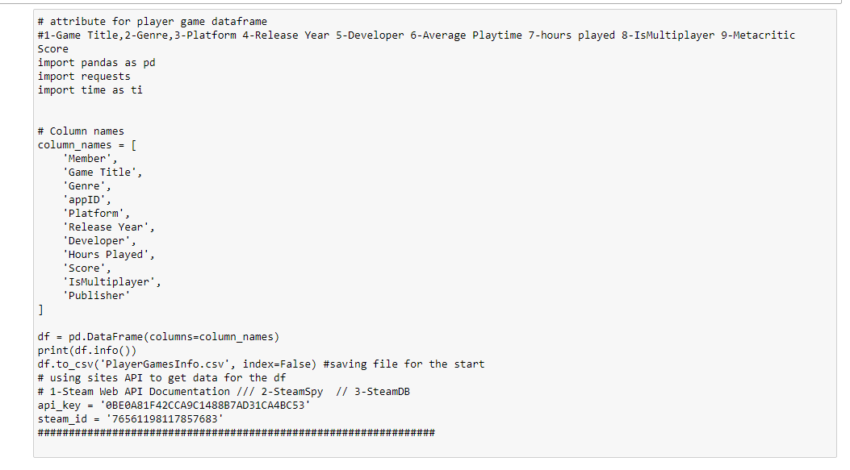
תמונה של קוד של יצירת הקובץ , הקוד ישמש פעם אחת
כיוון שהשתמשתי ב API של STEAM ניתן לראות API_KEY שלי בשביל ביצוע איסוף מידע

Slide 5
2- איסוף נתונים:
הנתונים עבור פרויקט זה ייאספו באמצעות טכניקות גירוד אינטרנט וקריאות API אם אפשר . שימוש ב SCRAWLING I SCRAPING ,הנתונים שנאספו יעובדו מראש, ינקו ויטופל במידע חסר או מחיקה מידע או דרך למלא ולמצוא ערך כברירה מחדל ויהפכו לפורמט מתאים ללמידת מכונה.
דרך שימוש STEAM API היה ניתן לאיסוף מידע של משתמש דרך שליחה מספר זיהוי של משתמש בSTEAM , מספר זיהוי של משתמש הוא מספר ייחודי לכל משתמש ש יש לו חשבון ב STAM , שדרכו אפשר לקבל מידע על כל שחקן.
רוב המידע שרציתי למצוא אותו היה נמצא ב STEAM API אחת הבעיות היו ש איך למצוא המספרים הייחודיים לכל שחקן כך יתאפשר שימוש ב STEAM API

Slide 6
המשך: איך מצאתי מספרים המשתמשים ב STEAM ?
היה ניתן למצוא אותם דרך שימוש בשיטת ה SCRAPING בקבצים HTML
בהתחלה ביצעתי חיפוש של הקבוצות הכי גדולות לפי מספר המשתמשים בקבוצה , אחר כל שמירה URL הדף , ולדף הזה היה רשימה המשתמשים והיה מספר דף שניתן לחפש בדף אחר באותו רשימה בשביל מציאה עוד משתמשים , בקוד הראשון שמרתי את השם של כל משתמש , (לא היה צריך לעשות כך ולחפש על מספר ישר ) , אבל זה יכול לעזור לשמירה מידע מניתוקים של מחשב או API, שמרתי השמות בקובץ CSV אחר ולא בראשי שעשיתי, המידע ש אספתי היה מספיק על 5 דפים של הקבוצה דרך לולאה , אחרי שמירה שמות המשתמשים , היה מצב של נתונים מכופלים אז הורדתי המידע המכופל.
אחרי זה חיפשתי לפי שם בכל HTML ב URL https://steamcommunity.com/id/{username}
השתמשתי בספרייה טיפול ב מחרוזת , ניתן לראות הקוד:

Slide 7
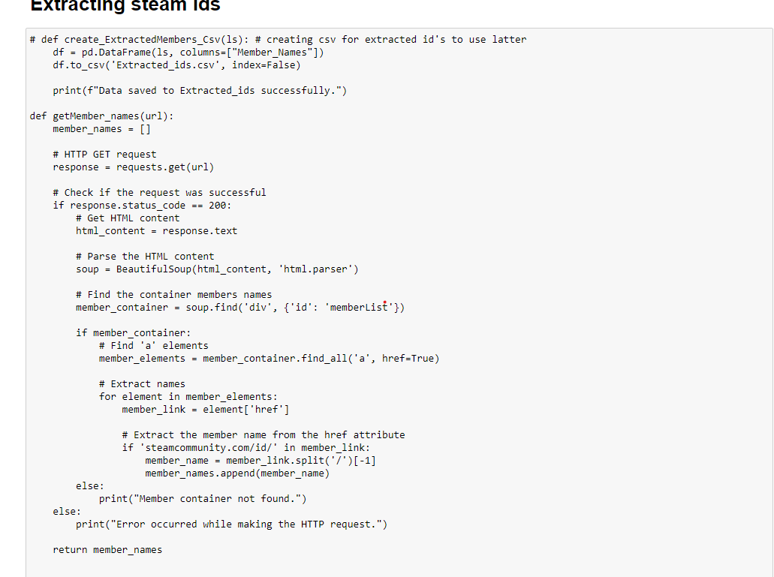
קוד לאיסוף שמות:

Slide 8
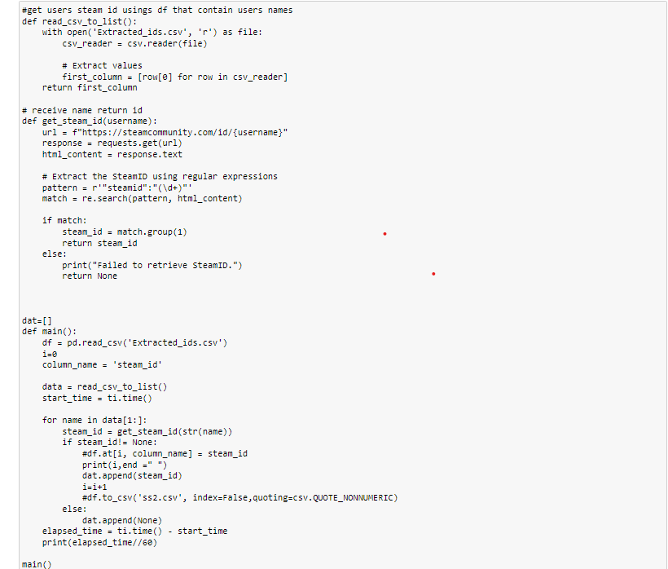
קוד לאיסוף מספר זהויות לפי שם STEAM:
הערה: היה מצב של
בעיה בשמירה המספרים
בקובץ CSV , ואז שמרתי אותם
קובץ TXT , אחרי כמה נשיונות
מצאתי פתרון לשמור המספר
כמחרוזת ובתוספת לו תן "!"
בשביל שיישאר אותו מספר בתוך הCSV.

Slide 9
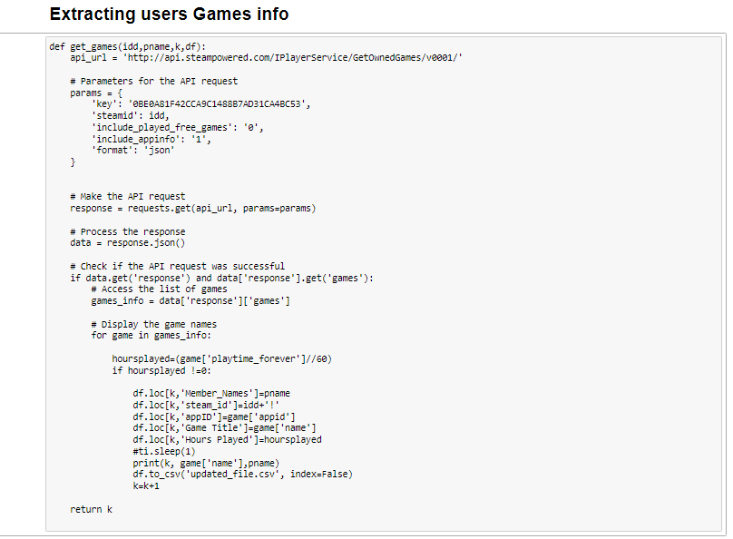
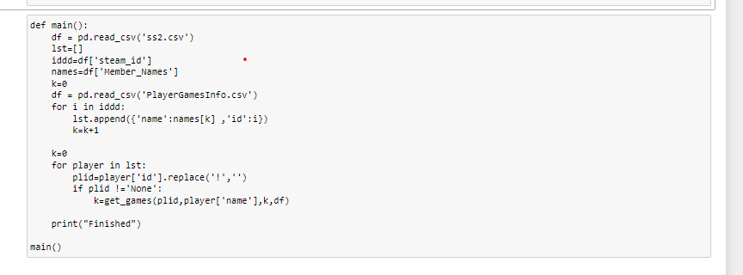
קוד לשימוש ב STEAM API לאיסוף מידע על השחקן עצמו לכל משחק:

Slide 10
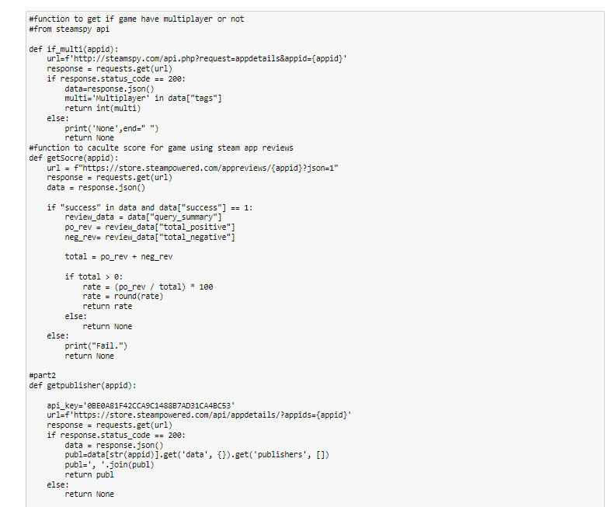
השתמשתי בעוד API לקבלת מידע שלא היה ניתן לקבל אותו דרך STEAM API ה API השני הוא SPY STEAM , עזר לי למצוא למשחק האם הוא MULTIPLAYER (TRUE/FALSE) והדירוג של המשחק דרך קבלת מספר הדעות החיוביות והשליליות ולעשות חישוב POSITIVE/TOTAL=SCORE
הקוד :
כל הקודים של איסוף ויצירת הקבצים
הם מבוצעים פעם אחת .

Slide 11
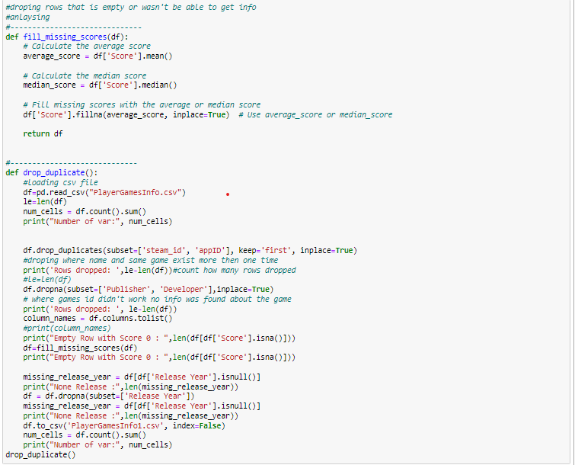
בקוד הזה יטופל בנתונים של מצאנו אותם , חסרים או לא מתאימים לעמודה , בקוד יש מחיקה של השורה ש יש לה CELL NONE או NULL , או אפשר לעשות ערכים להם לפי ממוצע ערכי העמודה , הקוד :

Slide 12
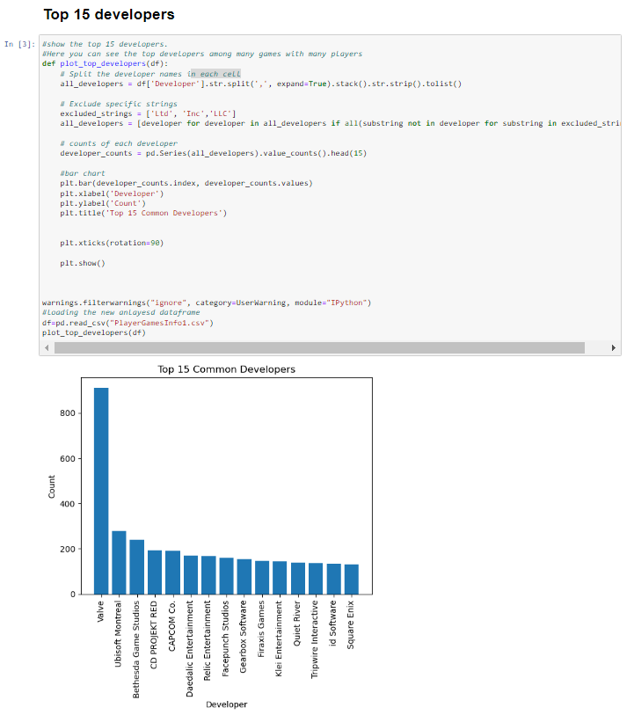
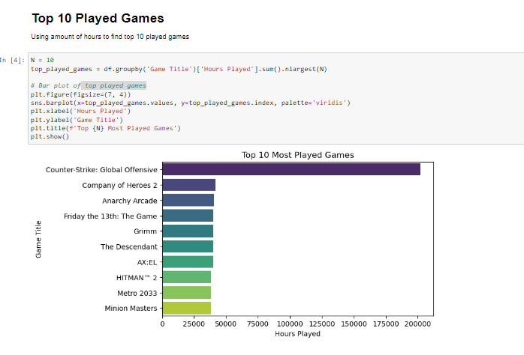
EDA ויזואליזציה של נתונים במסד נתונים כמו , 15 המפתחים בכל רשימה המשחקים לכל השחקנים , גם 10 הכי משוחקים לפי מספר שעות:

Slide 13
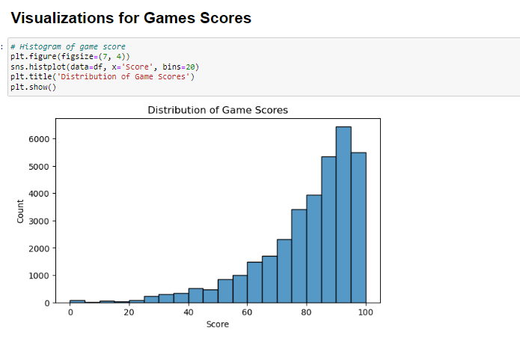
EDA ויזואליזציה של נתונים במסד נתונים כמו , המשך בנוסף למה שהיה יש גם את EDA לדירוג לפי מספר מופעים.

Slide 14
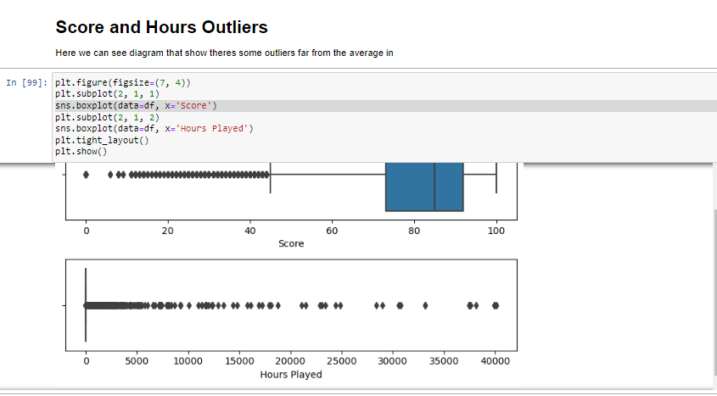
EDA ויזואליזציה של נתונים במסד נתונים כמו , פה רואים את החריגות במספר שעות לכל שחקן וגם חריגות ב SCORE , יש מצבים ששחקן יגיע למספר שעות גבוה וחריג ממוצע השעות של רוב העובדים:

Slide 15
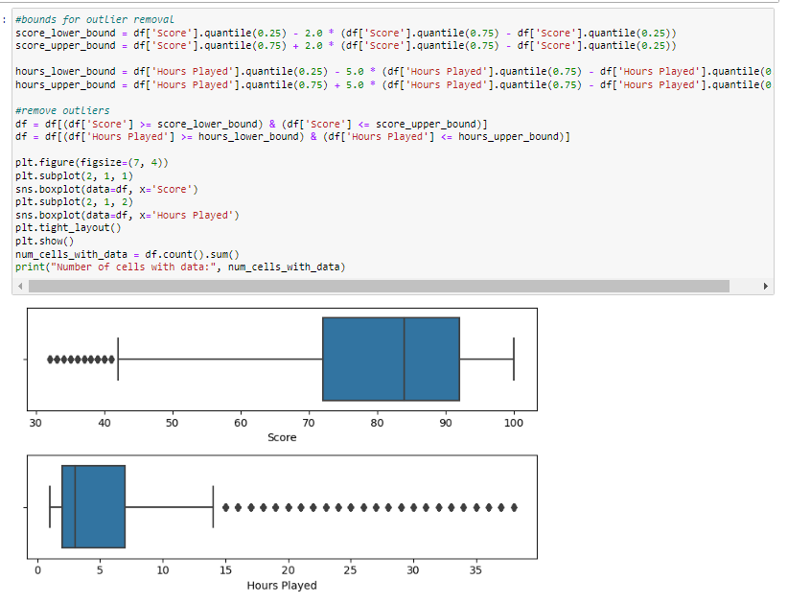
EDA ויזואליזציה של נתונים במסד נתונים כמו , פה רואים את החריגות במספר שעות לכל שחקן וגם חריגות ב SCORE , פה רואים את הטיפול במצבים האלו כך שהרוב השעות יהיה קרובים אחד לשני :
אפשר לראות שהם
יותר קרובים אחד
לשני וזה יותר טוב
כך יאפשר לבחירות
משחק יותר טוב.

Slide 16
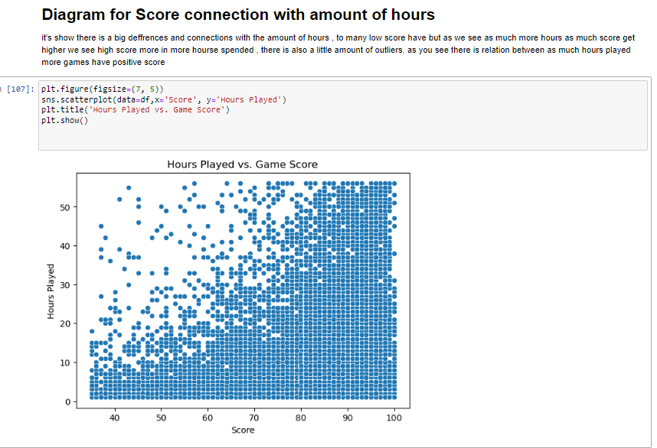
ויזואליזציה לקשר בין מספר השעות לבין מספר הדירוג למשחק , לפי הדיאגראמה אשפר להבין שכל ש יותר הדירוג גבוה מספר השחקנים ומספר השעות יותר ויותר עולה:

Slide 17
למידת מכונה
שימוש בלמידה מכונה בשביל לביצוע קריאה לנתונים על מנת קבלה העדפות למשחקים לפי הסוג של המשחק , האם הוא משחק MULTIPLYER , דירוג ושם המשחק, בהתחלה צריך להבין באיזה מודל יהיה המתאים ל מטרה הפרויקט , כיוון ש פרויקט הוא למציאה משחק המתאים למשתמש לפי זה היה צריך לעבודה על רעיון חלוקה כל משחק על פי התכונות שלו ואז שצריכים להעדיף למשתמש משחק מתאים לו לוקחים את המידע המתאים מ המשתמש ומחפשים במשחקים שהם הקרובים לו ביותר לפי התכונות שהגדרנו במודל.
המודל שהיה הכי מתאים למודל הוא שימוש באלגוריתם KNN , K השכנים הקרובים ביותר , הופכים הערכים הלא מספריים ל מספריים מחלקים אותם במודל המודל יקבל 4 תכונות ויהיה 4 ממדים , מבצע TRAIN ו TEST בודקים דיוק.

Slide 18
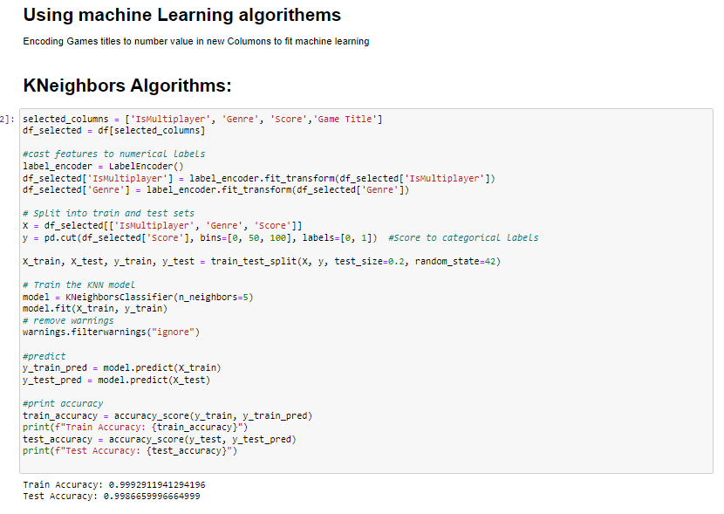
קוד האלגוריתם ו הדיוק שהתקבל:

Slide 19
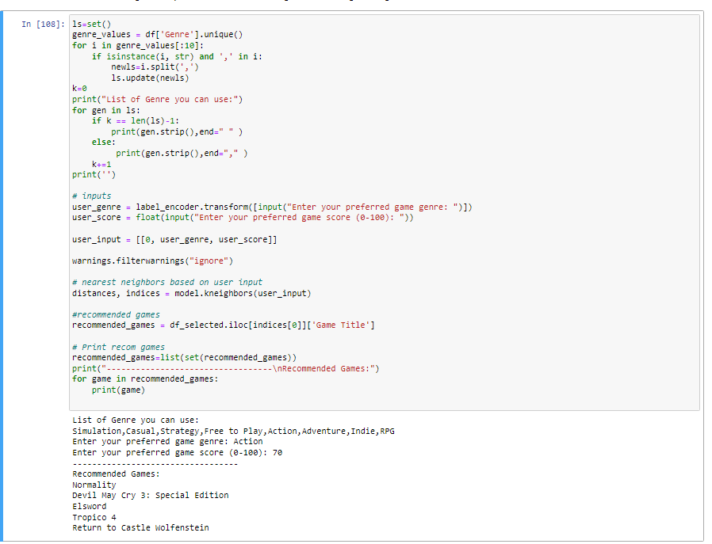
פה ניתן לראות דוגמה לחיפוש דרך בחירה סוג המשחק והדירוג שלו על פי המודל KNN :
סוג: Action דירוג : 70

Slide 20
מסכנה:
בסוף לפי מה שראינו איך המערכת מבצעת את החיפוש על פי אלגוריתם KNN המתאים ,עם דיוק גבוהה וחלוקה של תכונות שניתן לשדרג אותו כך שיהיה דינאמי יותר עם תוספת של עוד תכונות שתשפר את רמת ההעדפות שתהיה כמה שיותר קרובה למשתמש , גם ראינו ש יש נתונים שלא השתמשתי במודל כמו השעות לכל משתמש על כל משחק , שהבנתי שאין צורך בזמן הנוכחי כי הם יותר לצד המשתמש עצמו ולא גלובלי ש יתאים לבחירה משחק , אבל אפשר להשתמש בהם בעתיד כך ש יקריב כמה שיותר למשתמש עצמו, הוספה עוד תכונות ועוד משתמשים למסד הנתונים תגדיל את הדיוק ותגדיל רשימה המשחקים המומלצים למשתמש.

